Slide 1
当前我国宏观经济形势与高质量发展

Slide 2
一
如何看待当前的宏观经济运行态势
目录
二
如何看待经济运行中的热点和难点问题
三
加快改革创新，着力推动经济高质量发展

Slide 3
一、如何看待当前的宏观经济运行态势

Slide 4
（一）总体平稳
增长稳
就业稳
物价稳
国际收支格局稳

Slide 5
增长稳
1.过去3年，GDP的增长速度基本在6.7%-7%这个区间运行
2.经济增长的速度向这个阶段的潜在增长率收敛
我国经济成功地完成了由高速挡向中高速挡转换

Slide 6
就业稳
1.增长的绝对量是在增加的，对劳动力的基本需求并没有下降
2.服务业增长在加快
3.人口结构变化效应的显现
过去五年，每年新增就业超过1300万人，调查失业率基本保持在5%左右
就业稳是经济稳定运行的压舱石

Slide 7
物价稳
居民消费价格指数基本在2%上下波动
物价总体运行趋势与GDP走势是相匹配的

Slide 8
国际收支有所改善
今年上半年，出口增长4.9%
净顺差占GDP比重在2%以下
外汇储备又恢复到3万亿美元以上
汇率在合理区间双向波动

Slide 9
（二）稳中向好
内在结构在优化
发展质量在改善
稳定性、协调性、可持续性在增强

Slide 10
供给侧改革取得积极进展
破除无效产能 降低企业成本
新动能加快培育和成长

Slide 11
工业主导转向服务业主导

Slide 12
投资拉动为主转向消费拉动为主
2012年-2013年，中国投资增长速度开始回落，消费的增长率和贡献率稳步提升，发生转折性变化
过去五年消费对经济增长的平均贡献率达到56.2%，今年上半年达到78.5%
结构调整符合预期，经济再平衡在发生

Slide 13
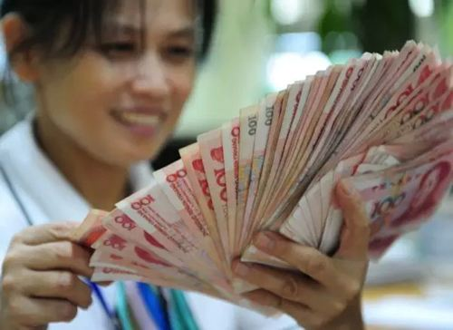
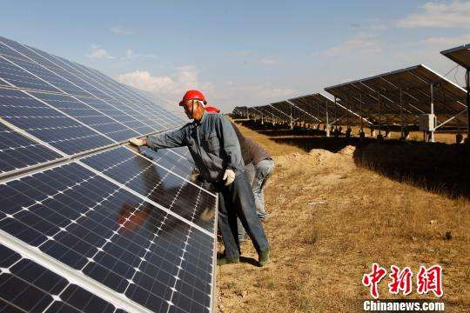
经济运行质量明显改善
上半年，工业企业利润增长16.5%
财政收入增长10.6%
单位GDP能耗同比下降3.2%
居民可支配收入实际增长6.6%

Slide 14
二、如何看待经济运行中的热点和难点问题

Slide 15
（一）稳中有忧
经贸摩擦
汇率风险
地缘政治

Slide 16
经贸摩擦加剧，出口压力加大
我们要认识到中美经贸摩擦不是短期所能解决的
必将对世界经济和中国的经济带来巨大的挑战

Slide 17
汇率风险上升
美元是世界货币，尽管次贷危机是美国人惹祸，但是在这轮调整中是受益最大的
2015年开始美国货币政策转向，原来流出去的资金在回笼
2015-2016上半年，人民币外汇储备每个月减少1000亿美元左右，有一些月份，人民币汇率逼近1：7

Slide 18
地缘政治冲突有增无减
不要寄希望于外部的环境一帆风顺，要增强忧患意识，树立底线思维

Slide 19
（二）好中知难
去产能难
去库存难
去杠杆难

Slide 20
去产能难
传统产能占比仍超过80%
煤炭
钢铁
水泥
建材
有色
纺织
家电

Slide 21
去库存难
房子是用来住的，不是用来炒的

Slide 22
去杠杆难
去杠杆主要措施是收缩流动性，同时，适时适度把握好力度和节奏，不能搞一刀切

Slide 23
三、加快改革创新，着力推动经济高质量发展

Slide 24
六大发展战略
深化供给侧结构性改革
加快建设创新型国家
实施乡村振兴战略
实施区域协调发展战略
完善社会主义市场经济体制
推动形成全面开放新格局

Slide 25
要解放思想，转变观念
要适应发展新常态新时代的变化，牢固树立高质量发展的思维
我们不可能再重复过去靠投资扩大再生产的老路
增长速度换挡到中高速档后，经济结构在优化
要深刻认识到发展阶段不一样了，发展的路径和目标也要变化
人民希望实现实实在在的高质量发展
加快形成高质量指标体系、统计体系、绩效考评体系、标准体系等体系

Slide 26
要以五大发展理念为统领，坚决推进经济结构调整和发展方式转变
创新是第一位的，创新是第一动力
要协调，努力解决产业不均衡、需求不均衡、地区不均衡、社会阶层不均衡的现象
要提倡绿色发展，绿水青山就是金山银山
开放是我们的基本国策，我们打破封锁，要靠更大力度的对外开放
要把蛋糕做大，让社会各个阶层都能够共享经济发展所带来的好处

Slide 27
要抓住机遇，深化关键领域改革
推动政府行政体制改革
推动市场价格体制改革
推动收入分配体制改革
推动国有企业改革
推动财政金融体制改革

Slide 28
让我们更加紧密团结在以习近平同志为核心的党中央周围，以习近平新时代中国特色社会主义思想为指导，坚持稳中求进工作总基调，坚持新发展理念，以供给侧结构性改革为主线，加快经济转型升级，深化创新驱动和重要领域关键环节改革，坚定不移地推动经济实现高质量发展。

Slide 30
《时事报告》杂志社
《时事报告》是中央宣传部主管的时政月刊，是广大党员干部以及宣传、教育工作者认识、把握国内外形势政策、做好宣传教育工作的必备学习资料。
供各级领导干部讲形势、作报告和公开选拔、竞争上岗，大中专院校和中学思想政治课教师讲授形势与政策课和时事课，参加公务员考试以及关心国内外形势的读者使用。
形势与政策课专用
www.xingshizhengce.com

Slide 31
《时事报告》杂志社
《党委中心组学习》为各级党委中心组成员提供最权威、最系统、最及时、最有用的专用学习材料，是筹备中心组学习的好助手，也是党员干部学习的好老师。
形势与政策课专用
www.xingshizhengce.com

Slide 32
《时事报告》杂志社
《时事报告大学生版》是受教育部社科司和思政司委托，中宣部《时事报告》杂志社编辑出版，专供高校形势与政策课使用的权威教材。
每学年两期，分别于每学期开学前出版。
形势与政策课专用
www.xingshizhengce.com

Slide 33
《时事报告》杂志社
《时事（职教）》是教育部职业与成人教育司委托，中宣部《时事报告》杂志社编辑出版的全国中职院校形势与政策教育唯一指定教材。
紧密结合中职院校德育课特点，解读政策、分析形势，传达就业信息，介绍行业发展与动态，帮助学生开拓眼界、提升素质。被誉为“填补空白的权威教材”。
形势与政策课专用
www.xingshizhengce.com

Slide 34
《时事报告》杂志社
《时事（高中）》是教育部基础教育司委托，中宣部《时事报告》杂志社编辑出版的面向中学时事教育教学的权威刊物。
紧密配合高中思想政治课教学，针对经济社会发展中的热点难点问题，为高中生答疑解惑，提供系统的高考时事复习资料。
形势与政策课专用
www.xingshizhengce.com

Slide 35
《时事报告》杂志社
《时事（初中）》是教育部基础教育司委托，中宣部《时事报告》杂志社编辑出版的面向中学时事教育教学的权威刊物。
根据教育部《思想品德》课新课标要求，深入浅出地宣传解读党和政府方针政策的新思路、新举措、新亮点；被政治教师誉为“动态教材”。
形势与政策课专用
www.xingshizhengce.com

Slide 36
《时事报告》杂志社
《时事画刊》以介绍时事为主线，贴近小学生的认知特点，以图文并茂的形式，通俗易懂的文笔，向广大小学生介绍国家改革开放的成就和国内外热点，集时政性、知识性、趣味性为一身，为小学生了解时事、开阔眼界、增长知识提供了专门的动态教材。
形势与政策课专用
www.xingshizhengce.com

Slide 37
《时事报告》杂志社
形势与政策课专用
www.xingshizhengce.com

